Slide 1
TIN HỌC 6

Slide 2
BÀI 5 DỮ LIỆU TRONG MÁY TÍNH!
1. Biểu diễn số để tính toán trong máy tính
2. Dữ liệu và các bước xử lí thông tin trong máy tính
3. Dung lượng lưu trữ dữ liệu của một số thiết bị thường gặp

Slide 3
Trong hệ thập phân cũng là chữ số "1" nhưng giá trị của nó khi ở hàng trăm gấp mười lần giá trị của nó ở hàng chục. Tức là nếu chữ số "1" dịch sang trái một ví trí thì nó biểu diễn giá trị mới gấp mười lần so với khi ở vị trí cũ ( khi chưa dịch sang trái một vị trí). Bạn Minh Khuê nhận xét: Quy luật này chỉ đúng với chữ số "1".
Em có đồng ý với
bạn Minh Khuê
không?
Không đồng ý, vì trong hệ thập phân người ta còn dùng các chữ số khác nữa, ví dụ 2,3,4,5,6,7,8,9

Slide 4
1 | 8 | 3
x 100 | x 10 | x 1
Biểu diễn số 183 trong hệ thập phân
Do quy ước của hệ thập phân, số 183 có giá trị
là một trăm cộng tám chục cộng ba đơn vị:
183 = 1 x 100 + 8 x 10 + 3 x 1

Slide 5
Hãy biễu diễn các số sau trong hệ thập phân
275 =
100 x 2 +
10 x 7 +
1 x 5
7286 =
1000 x 7 +
100 x 2 +
10 x 8 +
1 x 6

Slide 6
Số tạo thành từ cách biểu diễn chỉ dùng 2 kí hiệu “0” và “1” được gọi là số nhị phân
1 | 1 | 0
x 4 | x 2 | x 1
Biểu diễn số 6 chỉ với hai kí hiệu “0” và “1”
Quy ước dịch sang trái một vị trí thì giá trị gấp
hai lần so với khi ở vị trí cũ:
110 -> 1 x 4 + 1 x 2 + 0 x 1 = 6
Máy tính dùng dãy bit để biểu diễn các số trong tính toán.

Slide 7
Quy đổi các dãy số nhị phân sang số thập phân
11010
16x1
+
8x1
+
4x0
+
2x1
+
1x0
11010 → 16 + 8 + 0 + 2 +0 = 26

Slide 8
Quy đổi các dãy số nhị phân sang số thập phân
1011 →
8x1 + 4x0 + 2x1 +1x1 = 11
10011 →
16x1 + 8x0 + 4x0 + 2x1 +1x1 = 19

Slide 9
Đổi số thập phân sang số nhị phân
Đổi số 11 sang hệ nhị phân
11 : 2 = 5 dư 1
5 : 2 = 2 dư 1
2 : 2 = 1 dư 0
1 : 2 = 0 dư 1
11 → 1011

Slide 10
2. Dữ liệu và các bước xử lí thông tin trong máy tính

Slide 11
Mọi dữ liệu trong máy tính đều là dãy bit (bit kí hiệu là “b”).
Với máy tính, thông tin và dữ liệu số là một,
đều chỉ là các dãy bit.
Đọc thông tin mục 2 sgk và nêu chu trình xử lí thông tin?

Slide 12
Các bước xử lí thông tin trong máy tính:
Bước 1:
Xử lí đầu vào
Bước 2:
Xử lí dữ liệu
Bước 3:
Xử lí đầu ra
Thông tin được chuyển thành dữ liệu mà máy tính “hiểu được”
=> Dữ liệu số.
Các phần mềm ứng dụng xử lí dữ liệu thành dãy BIT => Thao tác với các BIT.
Dãy BIT xuất ra thông tin dưới dạng con người hiểu được hoặc ghi lưu dữ liệu vào thiết bị lưu trữ hay gửi lên mạng.

Slide 13
3. DUNG LƯỢNG LƯU TRỮ DỮ LIỆU CỦA MỘT SỐ THIẾT BỊ THƯỜNG GẶP:
Đơn vị đo lượng dữ liệu là gì? Nêu kí hiệu?
Byte là đơn vị đo lượng dữ liệu, kí hiệu là B

Slide 14
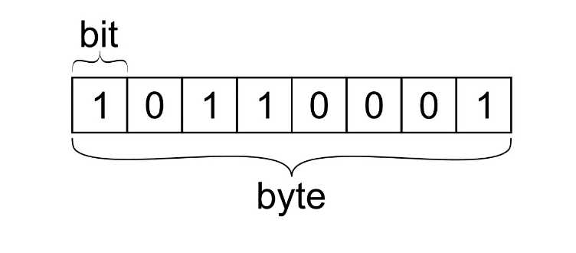
Byte là một dãy 8 bit liền nhau.

Slide 15
Các bội của byte tạo ra bằng cách nhân thêm $2^{10}$
BẢNG CÁC BỘI SỐ CỦA BYTE
Viết là | Đọc là | Xấp xỉ
KB (Kilobyte) | Ki-lô-bai | Một nghìn byte
MB (Megabyte) | Mê-ga-bai | Một triệu byte
GB (Gigabyte) | Gi-ga-bai | Một tỉ byte
TB (Terebyte) | Tê-ra-bai | Một nghìn tỉ byte
Dung lượng lưu trữ: Khả năng lưu trữ của các thiết bị nhớ

Slide 16
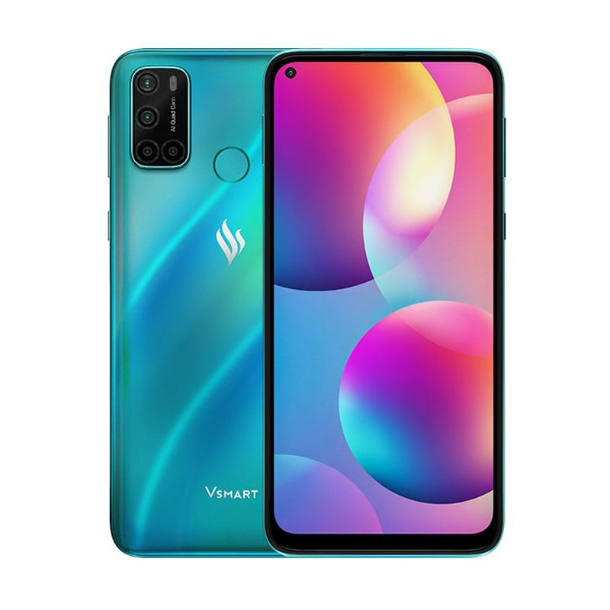
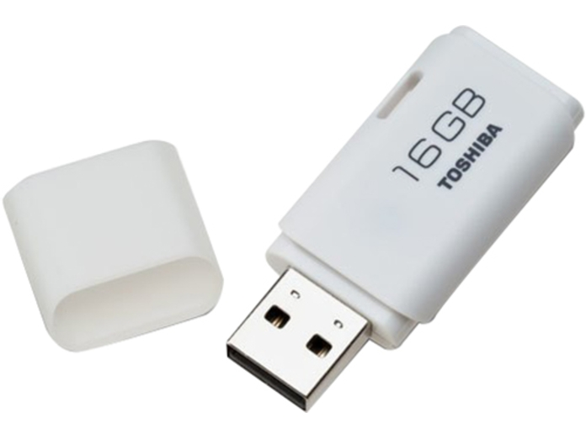
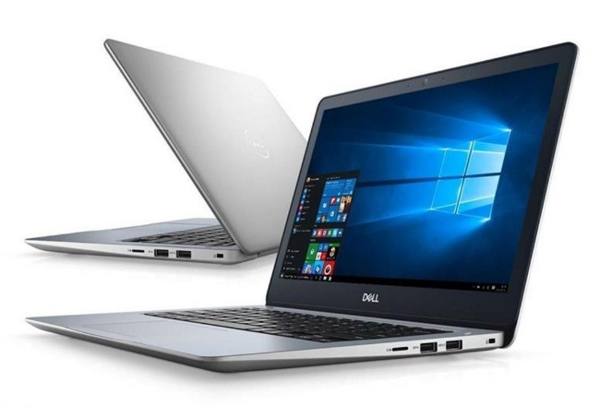
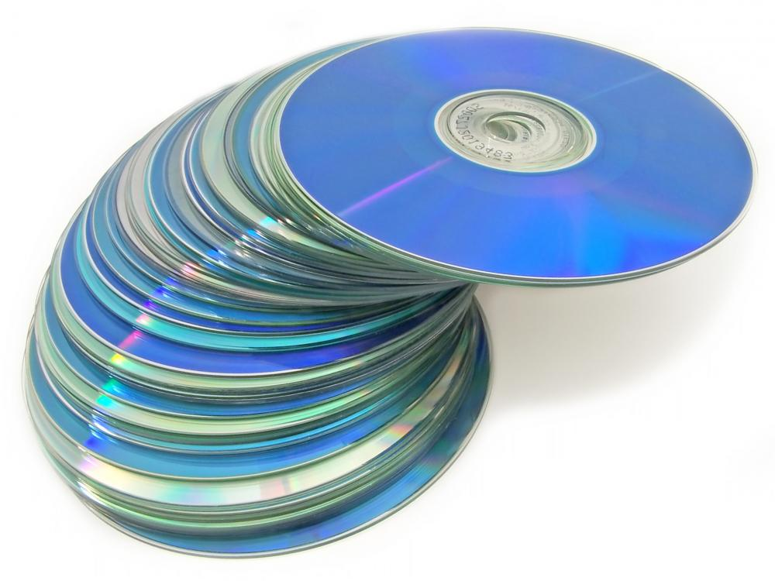
Dung lượng lưu trữ của một số thiết bị
16GB, 32GB, 64GB
16GB, 32GB,64GB,128GB
200GB, 2TB
5GB, 17GB

Slide 17
BÀI TẬP LUYỆN TẬP
Câu 1: Em hãy cho biết:
Con người có những hoạt động thông tin nào?
Chu trình xử lí thông tin của máy tính gồm những bước nào?
ĐÁP ÁN
1) Những hoạt động thông tin của con người:
+ Thu nhận
+ xử lí
+ lưu trữ
+ trao đổi
2) Chu trình xử lí thông tin của máy tính:
Xử lí đầu vào -> xử lí dữ liệu -> Xử lí đầu ra

Slide 18
Câu 2: Trong các câu sau, câu nào đúng, câu nào sai? Giải thích tại sao?
1) Một MB xấp xỉ một nghìn byte
3) Một GB xấp xỉ một tỉ byte
2) Một TB xấp xỉ một triệu KB
4) Một KB xấp xỉ một nghìn GB
Trả lời:
Một MB xấp xỉ một nghìn byte
=> Sai, một MB xấp xỉ một triệu byte
2. Một TB xấp xỉ một triệu KB
=> Sai, một TB xấp xỉ 1 tỷ KB
3. Một GB xấp xỉ một tỷ byte
Đúng
4. Một KB xấp xỉ một nghìn GB
=> sai, một GB bằng một triệu KB

Slide 19
BÀI TẬP VẬN DỤNG
USB, thẻ nhớ dùng phổ biến cho máy tính, điện thoại thông
minh, máy ảnh số có nhiều mức dung lượng 8 GB, 16GB, 32GB,
64 GB, 128 GB.... Em nên chọn dung lượng bao nhiêu là thích
hợp cho mỗi trường hợp sau:
1. Chủ yếu để chứa tài liệu văn bản
2. Chủ yếu dùng để chứa các tệp hình ảnh du lịch, tham quan
3. Chủ yếu dùng để chứa các tệp bài hát
1. Thẻ nhớ 8GB
2. Máy ảnh 8GB
3. Điện thoại 8GB

Slide 20
Tổng kết kiến thức
Mọi dữ liệu trong máy tính đều là dãy bit
Xử lí thông tin của máy tính gồm các bước: xử lí đầu vào, xử lí dữ liệu, xử lí đầu ra.
Đơn vị đo lượng dữ liệu lớn là các bội số của byte: KB, MB, GB, TB

Slide 21
Ôn lại các kiến thức đã học
Làm bài tập và trả lời các câu hỏi
luyện tập, vận dụng, tự kiểm tra.
Chuẩn bị bài mới: Chủ đề B- Bài 1: Khái niệm và lợi ích của mạng máy tính
- Ôn lại bài 1,2,3,4 của Chủ đề A để kiểm tra thường xuyên.
CỦNG CỐ, DẶN DÒ
VỀ NHÀ

